Slide 1
自我介绍
NSD1911 龚玮霖

Slide 2


个人信息
姓名:龚玮霖
年龄:24
学校:成都大学
专业:计算机科学与技术
兴趣:打游戏看动漫听音乐

Slide 3

数据值
工作经历:
一个月游戏公司实习,一个月主播运营
内容
内容
内容
内容
内容
内容
内容
内容

Slide 4
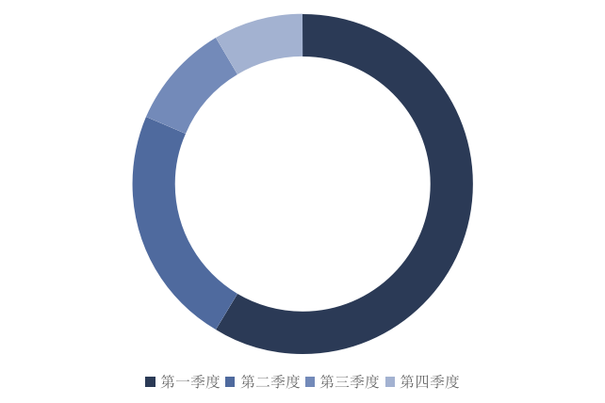

个人特点:
喜欢一个人宅在家里,不太会和人交流沟通.经常理解不了别人的话和做的事,反过来也是一样.很多年来一直想改变,到现在也没什么改变.但还没放弃.不过凡事都有两面性,一个人的时间多了也有好处,比如很喜欢想事情,比较喜欢刨根问底.所以思想比较活跃也比较独立.

Slide 5

努力拼搏
你坐拥一切，而有些人需要拼命地努力才能换来与你相同的地位，你还有什么理由不努力呢？

Slide 6
感谢聆听

